Slide 1



图书管理系统课设答辩
演讲者：

Slide 2

01
用户管理
目录
02
图书管理
CONTENTS
03
其他功能

Slide 3

01
用户管理
登录与注册
用户权限设置
用户信息管理

Slide 4

登录与注册
- 用户注册信息的录入与登录功能。
- 用户敏感信息采用md5加密存储以确保安全。
- 登录状态校验通过session实现，登录后在session中加入userId进行标识。

Slide 5

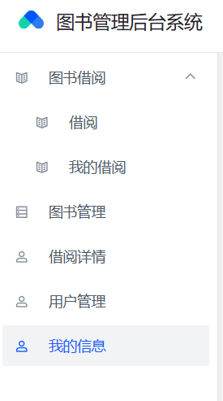
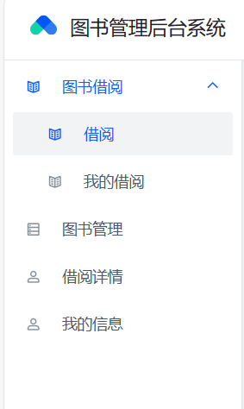
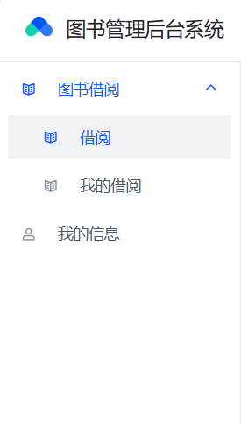
用户权限设置
- 管理员：拥有最高权限，可管理所有信息。
- 老师：第二级权限，可管理书籍和借阅信息。
- 学生：只拥有查询、借阅图书和编辑个人信息的权限。

Slide 6
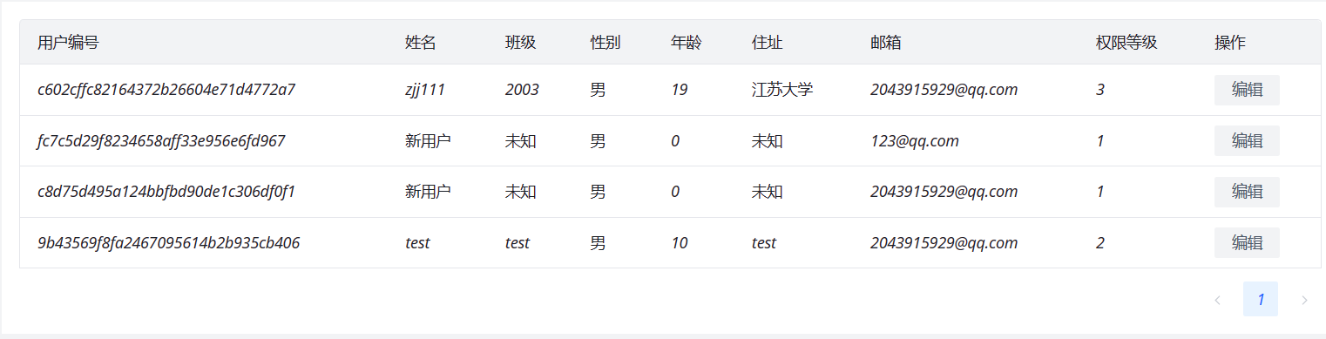
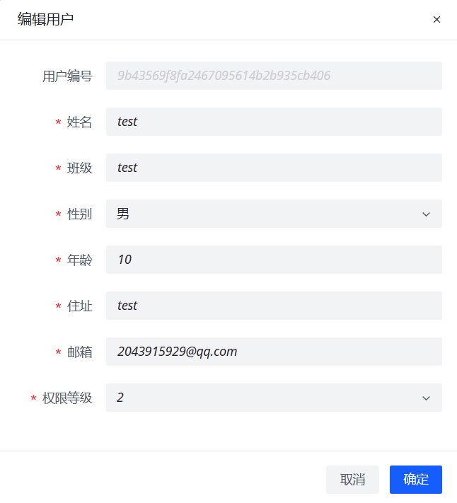
用户信息管理
- 管理员可修改所有账号的信息和权限。

Slide 7
02
图书管理
图书借阅
图书信息管理
借阅详情查询
www.mindshow.vip

Slide 8

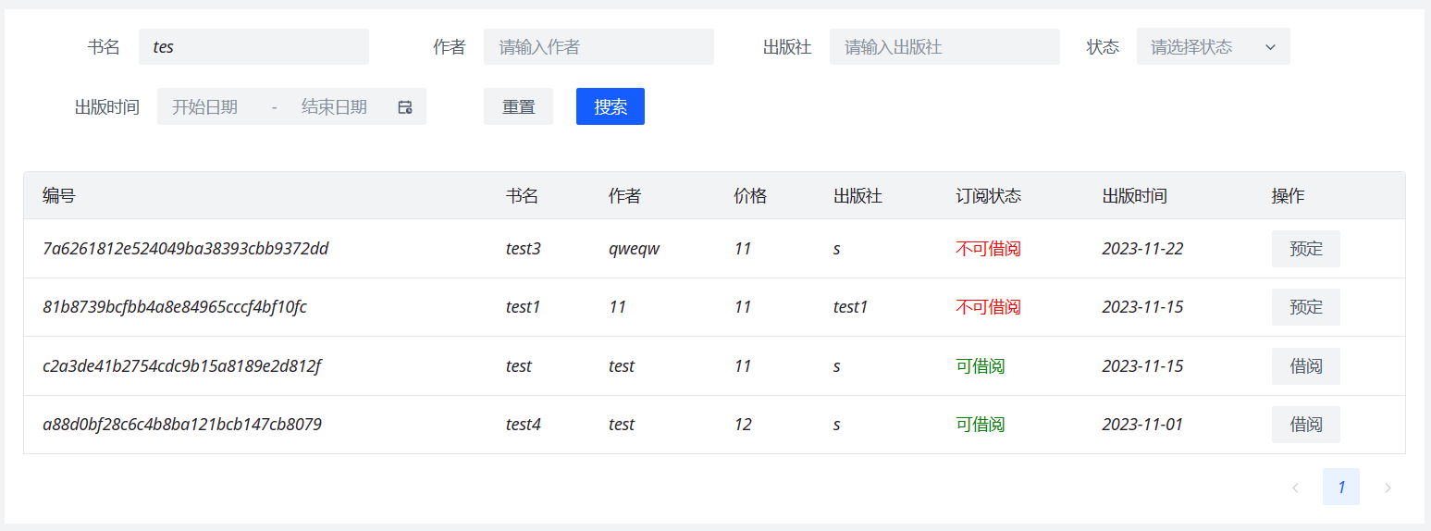
图书借阅
- 图书借阅页面可进行图书搜索和借阅。
- 缺库存时可预定图书，归还后会发送图书可借阅的通知。

Slide 9
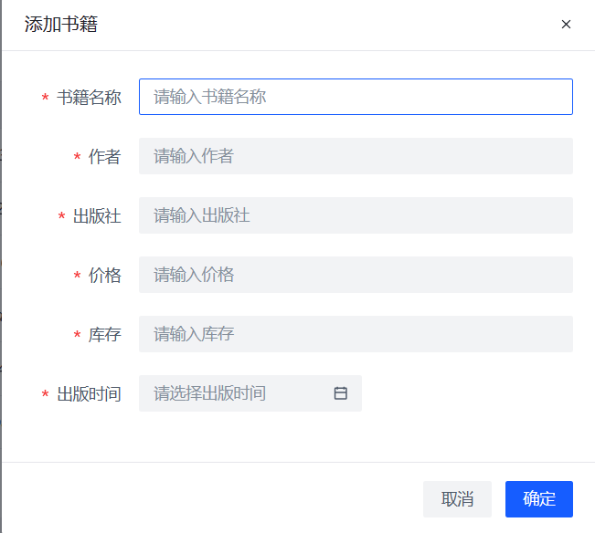
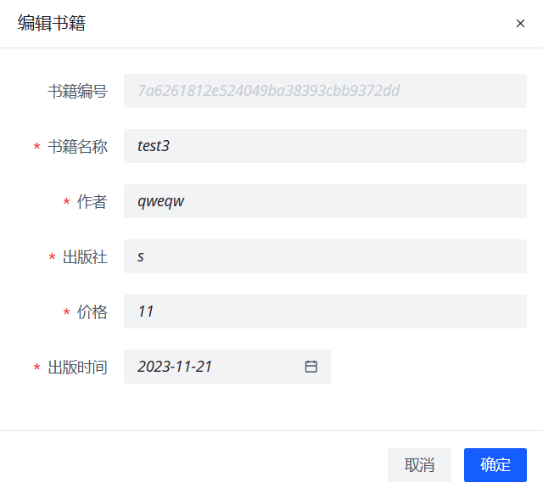
图书信息管理
- 管理员或老师可进行图书信息的添加或编辑。

Slide 10
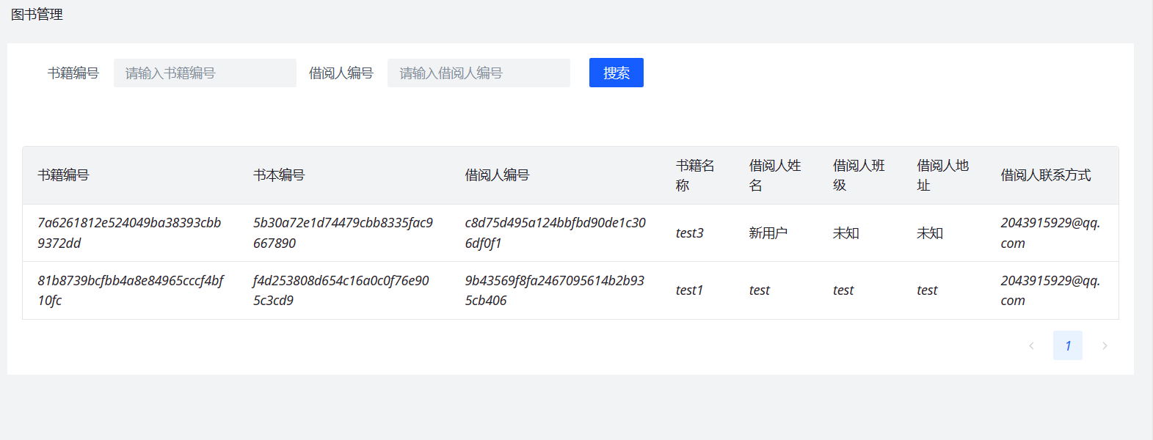
借阅详情查询
- 管理员或老师可查询所有的借阅情况。

Slide 11
03
其他功能
个人信息编辑
黑夜模式
www.mindshow.vip

Slide 12
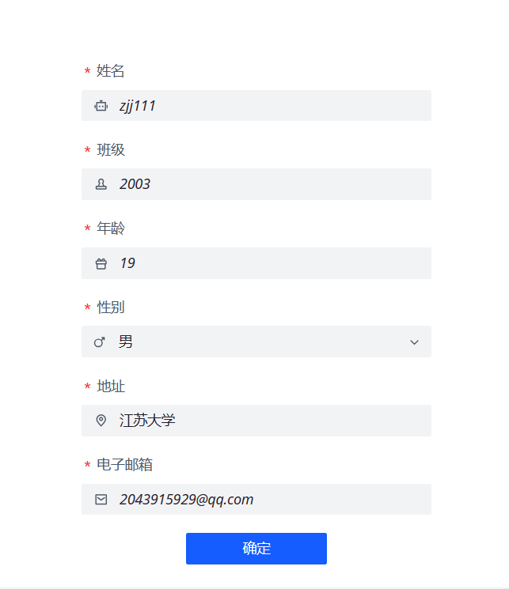
个人信息编辑
- 所有账号可在个人信息界面编辑自己的信息。

Slide 13
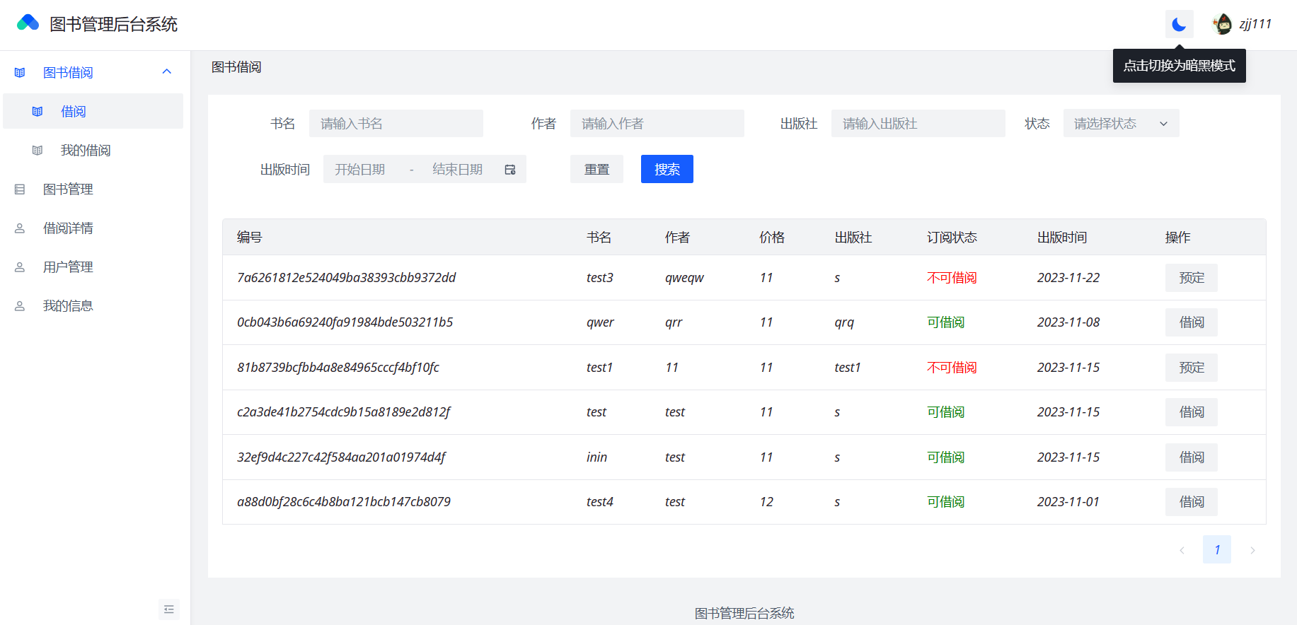
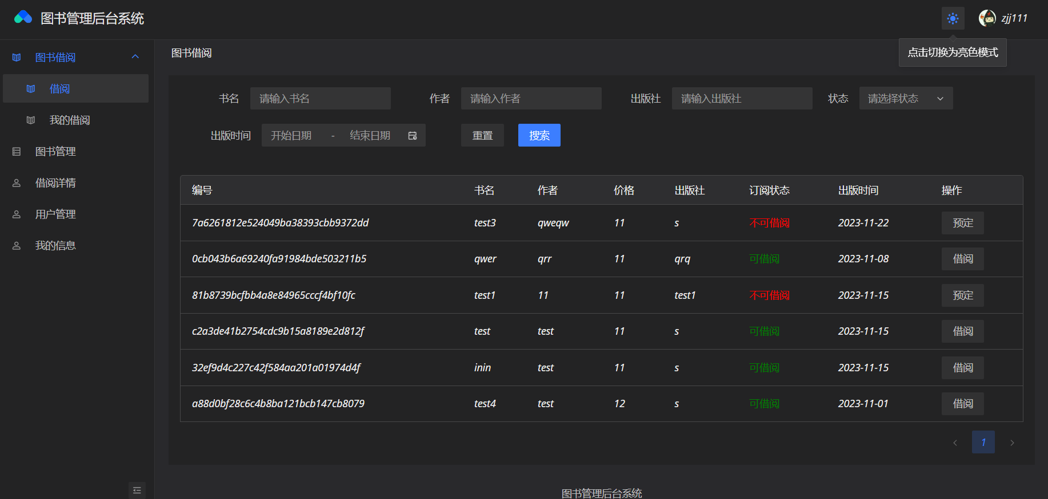
黑夜模式
- 提供黑夜模式，可一键切换。

Slide 14
感谢大家的观看

